Slide 1


IA et Transformation Numérique
dans le Secteur Bancaire
Notes:
Diapo de transition

Slide 2


Les réseaux de neurones

Slide 3
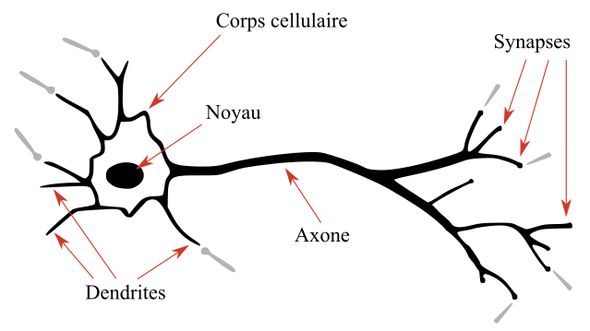
Neurone
En biologie un neurone est une cellule connectéz à d’autre neurones qui a la faculté de laisser passer ou non un courant électrique
Sa modélisation mathématique est appelée perceptron

Slide 4
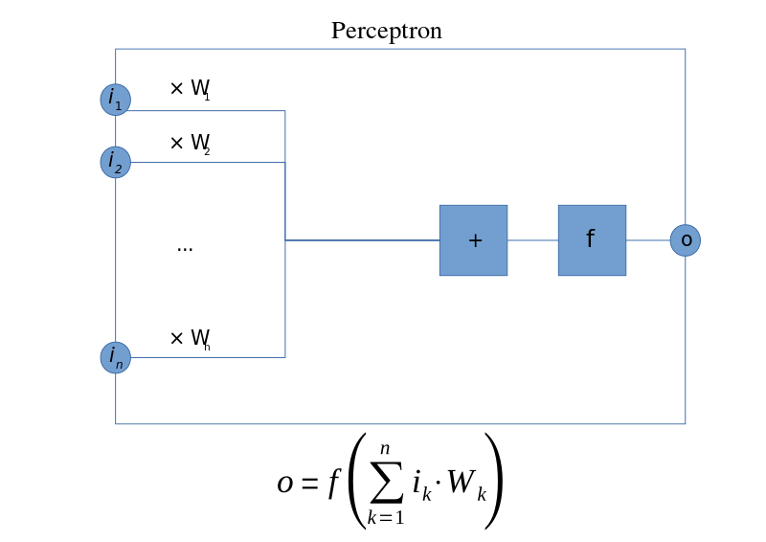
Perceptron
Un neurone possède plusieurs entrées (ix), une sortie (o), un seuil et une fonction d’activation (f)
Chaque entrée possède un poids (Wx)

Slide 5
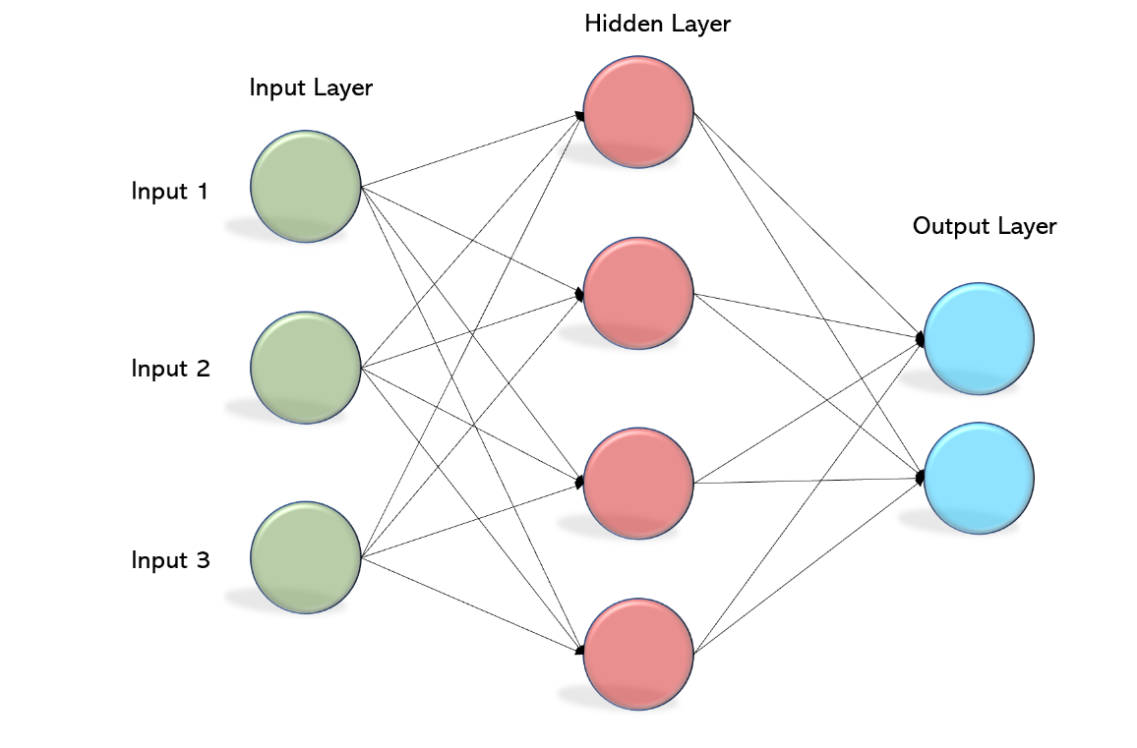
MLP
Multi Layer Perceptron
Les perceptrons sont mis dans un graphe acyclique
1 4 7
2 5 8
3 6 9

Slide 6
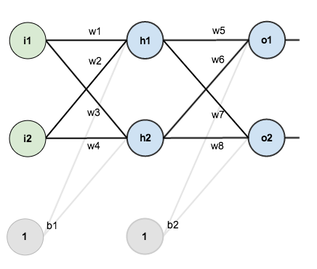
Exemple 2x2x2

Slide 7
Backpropagation
Les réseaux de neurones sont souvent supervisé
Présence d’un feedback pour indiquer si le calcul est bon
Si le feedback est bon, le neurone se fige un peu plus
Sinon, le seuil et les poids changent un peu

Slide 8
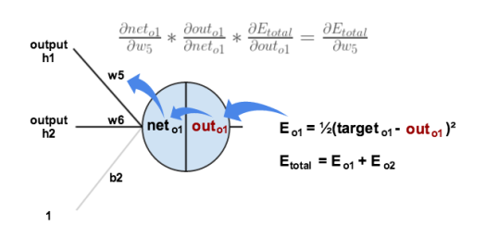
Gradient d’erreur
L’erreur est reportée à la couche précédente en fonction des poids
Plus le poids est important plus il est responsable de l’erreur

Slide 9
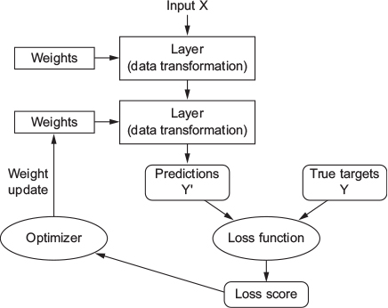
Backpropagation

Slide 10
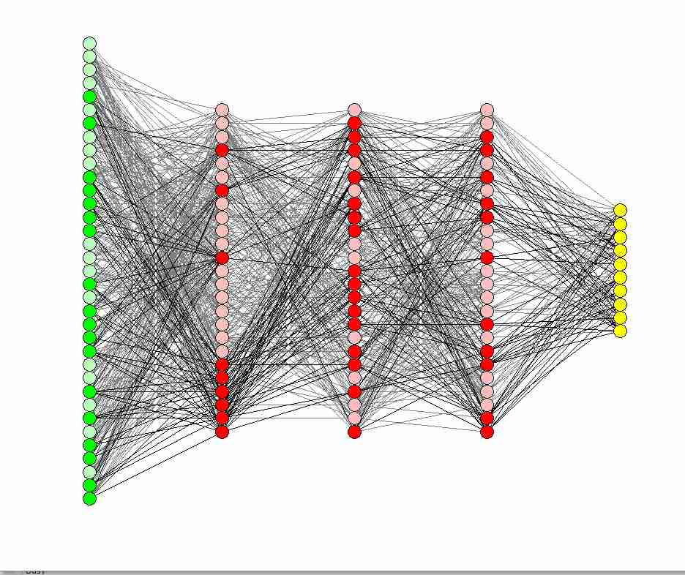
MLP Complexes
Les réseaux peuvent être complexes

Slide 11
Asymétrie
Les réseaux neuronaux sont des modèles asymétriques
Apprentissage couteux
Prédiction rapide
Très utile

Slide 12
Les frameworks
Scikit-learn
Tensorflow
PyTorch

